Slide 1
侧向思维法指变换思维的角度、方向，
避免钻牛角尖的思维方法。比如过去的圆珠
笔，写到一定程度之后就会漏油，原因是笔
珠的磨损造成了间隙，人们想了许多办法，
增加笔珠的耐磨性等都不能解决。后来中田
藤三郎发现总是在写到大约两万字的时候开
始漏油，于是把笔芯做得只能容许写一万五
千字，油墨没有了还漏什么？于是，问题彻
底解决。这是侧向思维的典型例子。

Slide 2
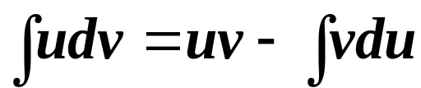
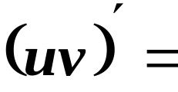
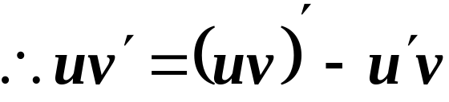

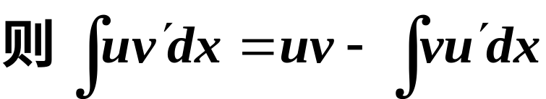
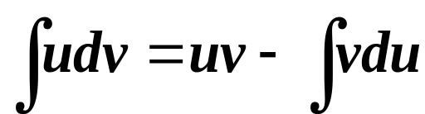
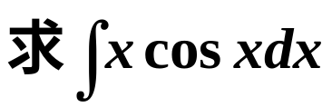



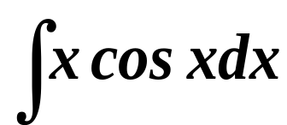
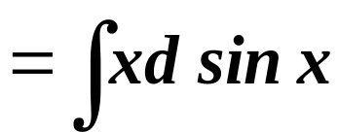
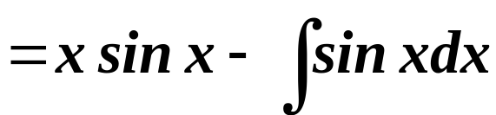

第三节 分部积分法
1、公式推导
证
例1
解：
设
即

Slide 3
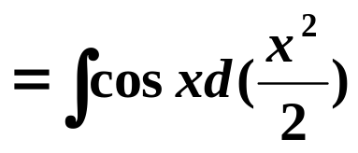
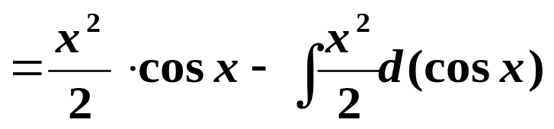
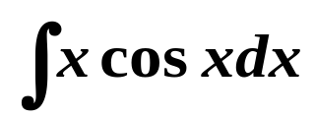
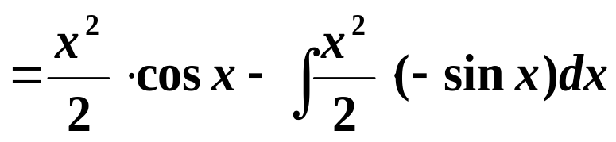
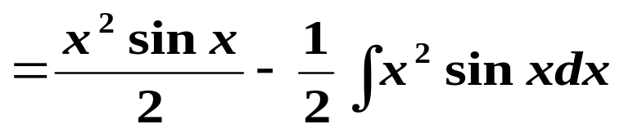
2、实际操作步骤：
上例中，要凑出dv，是个逆向思维的过程，这里试给出一
个“程序”，使思维更加流畅。
（1）使用第一类换元积分法凑微分（见上节）
（2）如果结果可以用换元法解，则求出原函数；若不能积
出，则试用分部积分公式代入。
（3）要注意优先凑微分的顺序：
指数函数、弦函数 优先于 幂函数；
幂函数 优先于 对数函数、反三角函数。
如，例1中：若先把x凑微分，则有：
可以看出：最后面的积分与原来的积分属于同一种类型，而
且幂函数因式的次数还增高了，积分结果将难以求出。

Slide 4
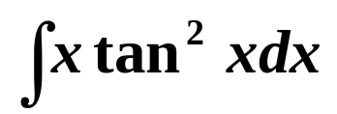
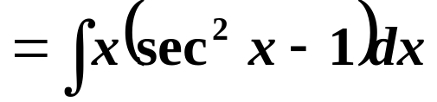
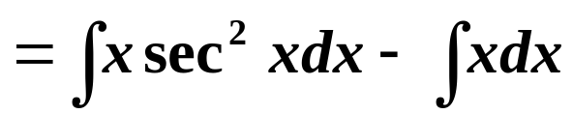
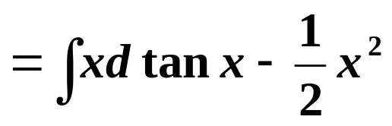
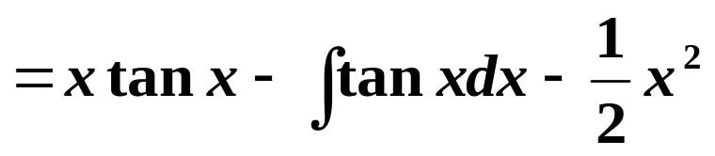
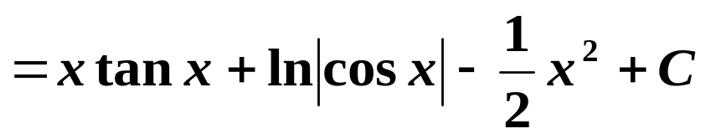
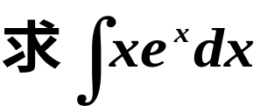
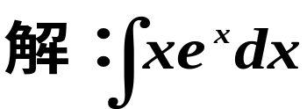
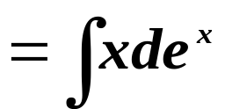
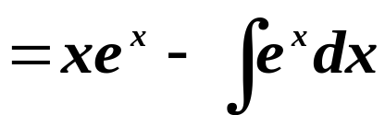

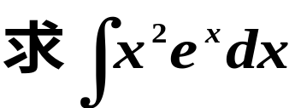
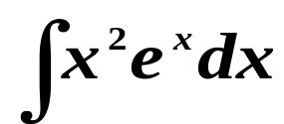
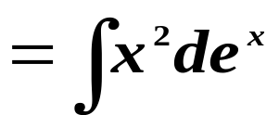
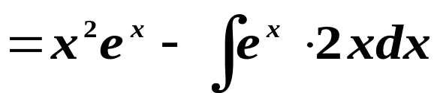


基本题型Ⅰ
被积函数是幂函数与指数函数或者弦函数的乘积，
应该先将指数函数或者弦函数凑微分。
例2 求
解：
例3
例4
解

Slide 5
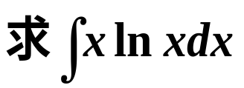
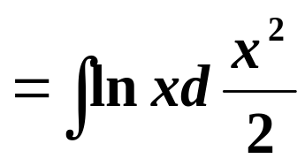
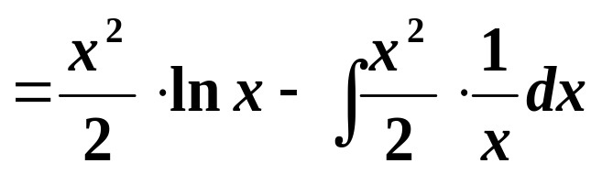
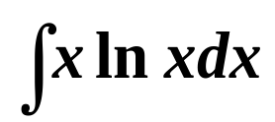
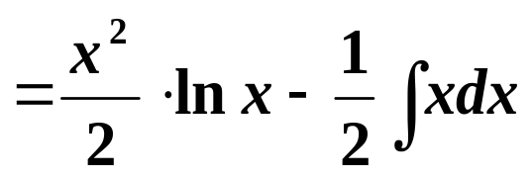
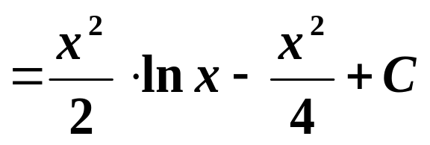
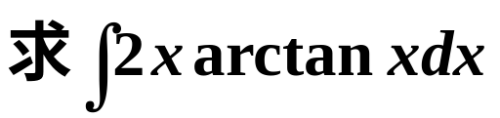
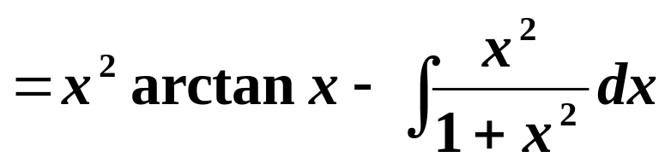
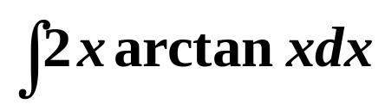
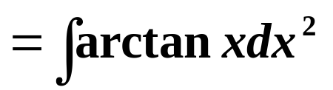
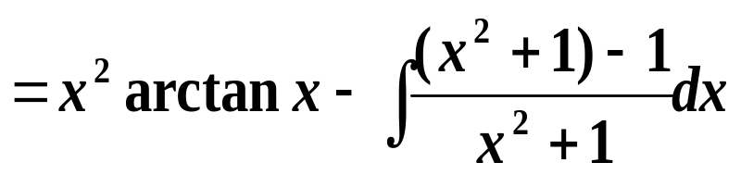
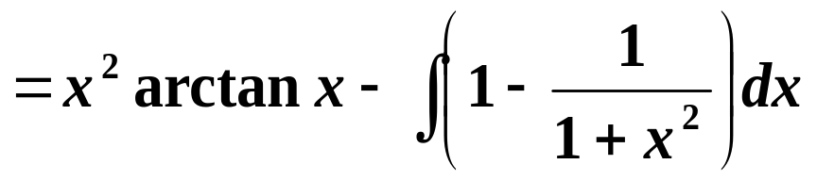
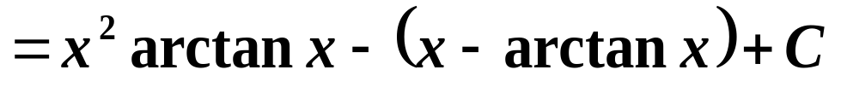
基本题型Ⅱ
被积函数是幂函数与对数函数或者反三角函数的乘积，
应该先将幂函数凑微分。
例5
解
例6
解

Slide 6
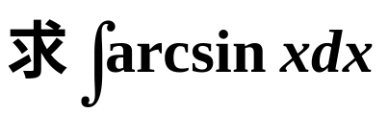
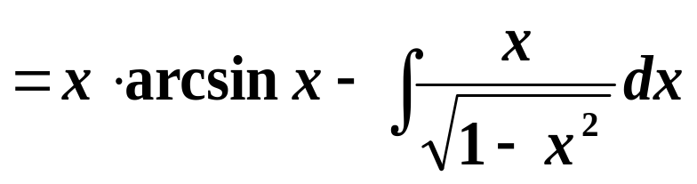
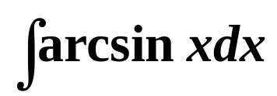
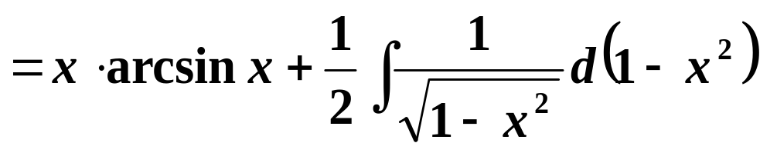
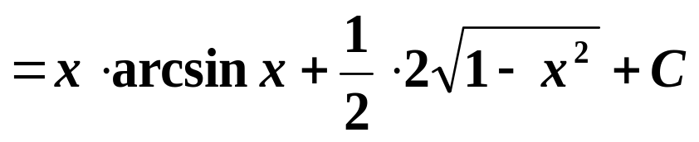
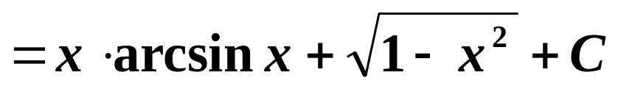
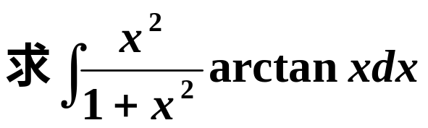
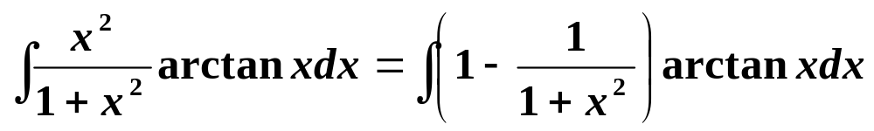
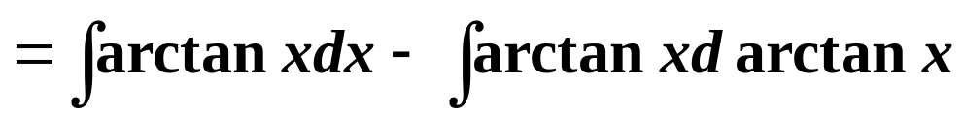


例7*
解
例8
解

Slide 7












基本题型Ⅲ
被积函数是指数函数与弦函数的乘积，可选任一函数凑微分。
例9
解
法1
是不是优先凑微分的顺序出了问题？换过来试一下：
法2
两种方法都出现了“循环”，移项可以把该积分“解”出来。
注意：移项时应该给等式的右边添加任意常数 C

Slide 8








例10
解
移项得

Slide 9








下面也是出现“循环”的例子。
例11
解
移项、两边同除以系数，得

Slide 10










例12
解

Slide 11


进而可递推出I_{n}
总结：由例11、例12：很多不属于基本题型Ⅰ、Ⅱ、Ⅲ的
不定积分，根据具体情况可以用分部积分法，使不定积分
变得简单。

Slide 12














例13
解
例14求
分部积分法
解

Slide 13



课后思考与练习
一、求下列不定积分
二、设
作业: 习题4-3
学习指导能做的做
作业纸P31-32

